Slide 1

skapa ett spel
Hur kommer vi igång?

Slide 2


Ett enkelt point and click-spel
Ett enkelt fönster
En röd boll som studsar runt i fönstret
Klickar man på en boll händer något
Klickar man på röd boll slumpas det upp en ny boll av slumpmässig storlek och färg
(Färger är röd, grön, blå, gul)
Klickar man på en grön försvinner en boll (finns det bara en röd boll kvar försvinner inte den röda bollen)
Klickar man på en gul boll blir den grön
Klickar man på en blå boll så byter den håll
För varje klick får man 1 poäng
En knapp i fönstret avslutar spelet men frågar först om du vill spara ditt resultat
Om du vill spara får du ange ditt användarnamn
Resultatet sparas i en textfil ”Highscore”
En knapp i fönstret säger Highscore.
Om man klickar på den öppnas ett nytt fönster med information från textfilen Highscore
Man sorterar listan från textfilen och visar de tre högsta highscoren i fönstret

Slide 3
HUR du kan utforma ditt PROGRAM
tkinter
random
main()
Highscore
Ballclass
Ballfunc

Slide 4
MVP
moduler | main | klasser | metoder | funktioner
TkInter | Skapa fönstret Skapa lista för bollar Skapa boll Lägg till boll i listan Flytta boll Skapa ny boll | Boll | Flytta boll Byt färg på boll Kolla kollision Om bollen klickas Skapa slumpboll Byt håll på boll Byt färg på boll Radera boll | Flytta boll
Random |  |  |  | Skapa ny boll

Slide 5
LISTOR och sortering

Slide 6
Listor (arrayer)
Listor kan innehålla olika datatyper.
my_list = [1, 2, 3, "hello", 4.5]

Slide 7
Indexering av listor
my_list = [1, 2, 3, "hello", 4.5]
first_element = my_list[0]
third_element = my_list[2]

Slide 8
Listor - slicing
my_list = [1, 2, 3, "hello", 4.5]
sliced_list = my_list[1:4] # Elements från index 1, 2, och 3
2 3 hello

Slide 9
Listor – lägga till
my_list = [1, 2, 3, "hello", 4.5]
my_list.append(6) # Lägger till en 6:a i slutet
my_list.insert(1, "world") # Lägger in "world" i index 1 1 world 2 3 hello 4.5 6

Slide 10
Listor - remove
my_list = [1, 2, 3, "hello", 4.5]
my_list.remove(3) # Tar bort den första 3:an I listan
print(my_list)
1 2 hello 4.5

Slide 11
Listor - remove
my_list = [1, 2, 3, "hello", 4.5]
popped_value = my_list.pop(2) # Tar bort och returnerar elementet på index 2
print(my_list)
1 2 hello 4.5
print(popped_value)
3

Slide 12
Listor - Reversing
my_list = [1, 2, 3, 4, 5]
my_list.reverse()
print(my_list)

Slide 13
Listor - Reversing
my_list = [1, 2, 3, 4, 5]
reversed_list = my_list[::-1]
print(reversed_list)

Slide 14
Listor - Reversing
my_list = [1, 2, 3, 4, 5]
reversed_list = list(reversed(my_list))
print(reversed_list)

Slide 15
Listor - längd
squares = [x**2 for x in range(5)] # Skapar en lista print(len(squares)) # Ger hur lång listan är

Slide 16
Listor - sortering
my_list = [3, 1, 4, 1, 5, 9, 2, 6, 5, 3, 5]
my_list.sort()
print(my_list)

Slide 17
Listor - sortering
original_list = [3, 1, 4, 1, 5, 9, 2, 6, 5, 3, 5]
sorted_list = sorted(original_list)
print(sorted_list)

Slide 18
Listor - sortering
words = ["banana", "apple", "cherry", "date"]
sorted_words = sorted(words, key=len)
print(sorted_words)

Slide 19
Listor - sortering
my_list = [3, 1, 4, 1, 5, 9, 2, 6, 5, 3, 5]
my_list.sort(reverse=True)
print(my_list)

Slide 20
Listor - sortering
students = [
{"name": "Alice", "score": 85},
{"name": "Bob", "score": 92},
{"name": "Charlie", "score": 78}
]
sorted_students = sorted(students, key=lambda x: x["score"], reverse=True)
print(sorted_students)

Slide 21
Flerdimensionella listor (arrayer)
Listor i listor
matrix = [[1, 2, 3], [4, 5, 6], [7, 8, 9]]

Slide 22




Vad är en databas?
ett strukturerat sätt att lagra och organisera data en sorts digitalt arkiv data som är samlade, ordnade, sökbara och separerade från programmen som använder dem

Slide 23
Varför använder man databaser?
Det gör det enklare att ta hand om och hantera datamängden.
Flera program kan använda samma data.
Data­mängden blir över­skåd­lig.
Den kan an­vän­das av olika pro­gram och förenklar administration.

Slide 24

Members
ID | FirstName | LastName | Age | Pet
1 | Henry | Tudor | 30 | Hund
2 | Kristina | Lugn | 55 | Katt
3 | Lars | Lustig | 3 | Guldfisk
4 | Ada | Lovelace | 8 | Kolja

Slide 25
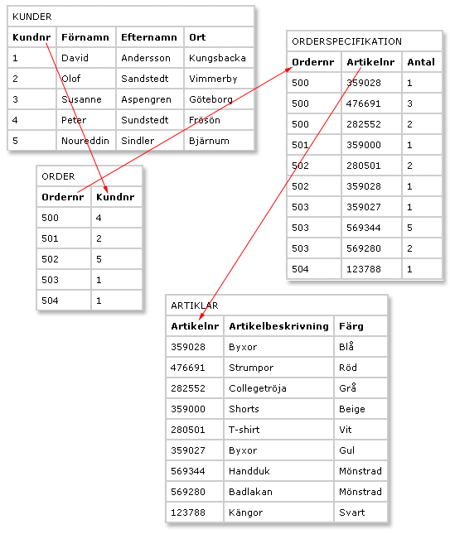
Databasmodell

Slide 26
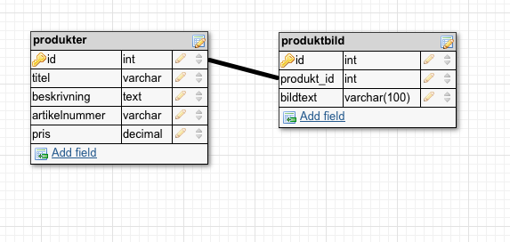
Databasmodell

Slide 27
Filhantering

Slide 28
Vad är filhantering?
Processen att skapa, läsa, skriva, ändra och radera filer på ett datorsystem.

Slide 29



Varför är filhantering viktigt?
Dataåtkomst
Permanens
Integration
Gör det möjligt att läsa indata från externa källor, behandla dem och skriva resultat till filer.
Gör att data kan lagras permanent, vilket är avgörande för att spara resultat från programkörningar eller för att dela data mellan olika sessioner.
Många applikationer måste arbeta med filer för att integrera med andra system, som databaser, webbtjänster eller andra program.

Slide 30
Python och filhantering
ENKELT
MÅNGSIDIGT
OBEROENDE
Python erbjuder enkel syntax för att hantera filer, vilket gör det till ett lämpligt verktyg för både nybörjare och erfarna utvecklare.
Python har inbyggda funktioner och moduler för att hantera olika typer av filer, inklusive textfiler, CSV-filer, JSON-filer och mer.
Python-filhantering fungerar på alla operativsystem, vilket ger en enhetlig upplevelse oavsett vilket system du arbetar på.

Slide 31
CSV
Year,Make,Model,Description,Price
1997,Ford,E350,"ac, abs, moon",3000.00
1999,Chevy,"Venture ""Extended Edition""","",4900.00
1999,Chevy,"Venture ""Extended Edition, VL""","",5000.00
1996,Jeep,Grand Cherokee,"MUST SELL!
air, moon roof, loaded",4799.00

Slide 32
JSON
{
"förnamn": "Emma",
"efternamn": "Svensson",
"ålder": 25,
"adress": {
"gatuadress": "Drottninggatan 47",
"postort": "Boden",
"postnummer": "96 177"
},
"telefonnummer": [
{ "typ": "mobil", "nummer": "070 123 45 67" },
{ "typ": "fax", "nummer": "646 555-4567" }
],
"foretagsnamn": null
}

Slide 33

Widgets
Ett grafiskt element eller kontroll som låter användare interagera med applikationen. Widgets är byggstenarna i GUI:er och kan inkludera objekt som knappar, etiketter, textfält, kryssrutor, radioknappar, reglage, menyer och mer.

Slide 34
Widgets
Input-widgets: Dessa widgets låter användare mata in data eller göra val, såsom textinmatningsfält, kryssrutor, radioknappar och rullgardinsmenyer.
Output-widgets: Dessa widgets visar information för användaren, såsom etiketter, textområden och bilder.
Action-widgets: Dessa widgets triggar handlingar eller händelser när de interageras med, exempelvis knappar och reglage.

Slide 35
Geometry managers
Tkinter använder geometry managers för att arrangera widgets inom programfönstret. Vanliga geometry managers inkluderar pack(), grid() och place(). Pack – placerar widget i annan container
Grid – placerar i rader och kolumner
Place – placerar efter x- och y-värde

Slide 36
Events och bindings
Tkinter tillåter utvecklare att binda funktioner till händelser som knapptryckningar eller tangenttryckningar, vilket möjliggör interaktivitet i GUI-applikationer.

Slide 37
Felsökning i idle och python

Slide 38
OLIKA typer av fel
Syntaxfel
Felaktig syntax i koden som hindrar dess exekvering.
Logiska fel
Fel i algoritmen som leder till oväntade resultat.
Undantag
Oväntade händelser under programkörningen som kan orsaka avbrott.

Slide 39
Olika typer av tester
Enhetstester: Testar enskilda delar.
Integrationstester: Testar hur olika delar av systemet fungerar tillsammans.
Systemtester: Testar hela systemet som en enhet.
Acceptanstester: Utförs av användare för att säkerställa att systemet uppfyller deras krav och förväntningar.

Slide 40
ALFA-test
Alfa-test är den första testfasen.
Internt av utvecklingsteamet eller av en grupp utvalda användare.
Målet med alfa-tester är att identifiera och åtgärda fel, brister eller potentiella förbättringar innan mjukvaran går vidare till nästa testfas eller släpps till ett större användarantal.
Många gånger är Alfa-tester mer inriktade på funktionalitet och mindre på användarupplevelse.

Slide 41
Beta-test
I beta-testerna släpps mjukvaran till en begränsad grupp av externa användare.
Betatestare är vanligtvis frivilliga användare eller kunder som använder mjukvaran i en verklig miljö och ger feedback till utvecklingsteamet.
Målet med beta-tester är att validera mjukvarans funktionalitet, prestanda och användarupplevelse i en verklig miljö och att identifiera eventuella sista-minuten-fel innan den officiella lanseringen.
Betatesterna ger också möjlighet att samla in användarfeedback och göra justeringar/förbättringar baserat på denna feedback.

